Slide 1
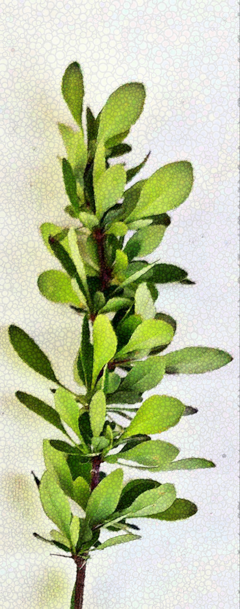
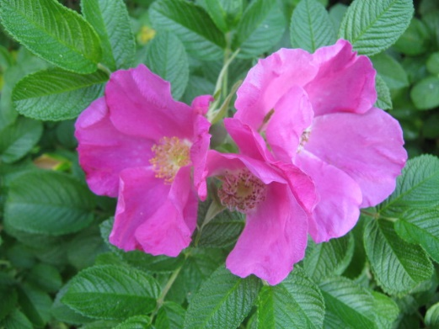
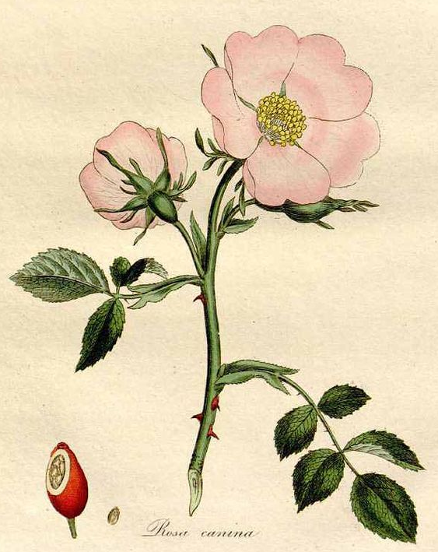
Урок 4
Общая характеристика семейства Розоцветные
Часть цветка | Кол-во
Чашелистиков (Ч) | 5
Лепестков (Л) | 5
Тычинок (Т) | ∞
Пестиков (П) | 1 или ∞
Соцветие – кисть, зонтик и другие
Соплодие – кисть, зонтик, стручок и др.
Плод – костянка, яблоко, орешек
Листорасположение – очерёдное
Жизненная форма (ЖФ) – травы, кустарники, деревья

Slide 2
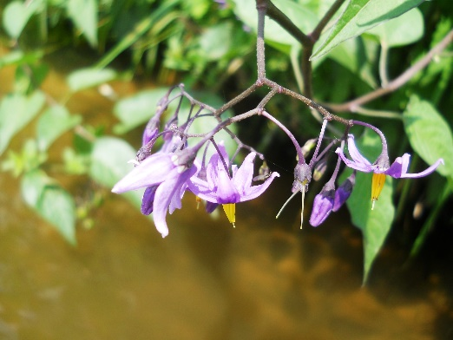
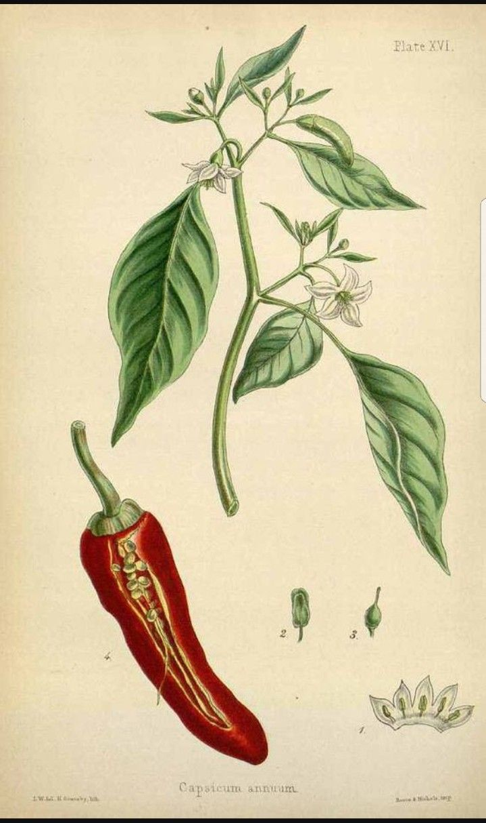
Урок 4
Общая характеристика семейства Паслёновые
Часть цветка | Кол-во
Чашелистиков (Ч) | (5)
Лепестков (Л) | (5)
Тычинок (Т) | (5)
Пестиков (П) | 1
Соцветие – завиток, двойной завиток, кисть
Плод – ягода, коробочка
Листорасположение – очерёдное
Жизненная форма (ЖФ) – травы, иногда кустарники

Slide 3
Урок 4
ДЗ
1. Найдите в своей местности три растения семейства розоцветные и сфотографируйте.
2. Зарисуйте растения в тетрадь и опишите по схеме: корень, стебель, лист, цветок, плод, листорасположение.
3. Дополните таблицу сравнения семейств цветковых растений информацией о новом семействе (см. материалы урока).

Slide 4
Урок 4
ДЗ
4. Найдите в своей местности три растения семейства паслёновые и сфотографируйте.
5. Зарисуйте растения в тетрадь и опишите по схеме: корень, стебель, лист, цветок, плод, листорасположение.
6. Дополните таблицу сравнения семейств цветковых растений информацией о новом семействе (см. материалы урока).

